Slide 1
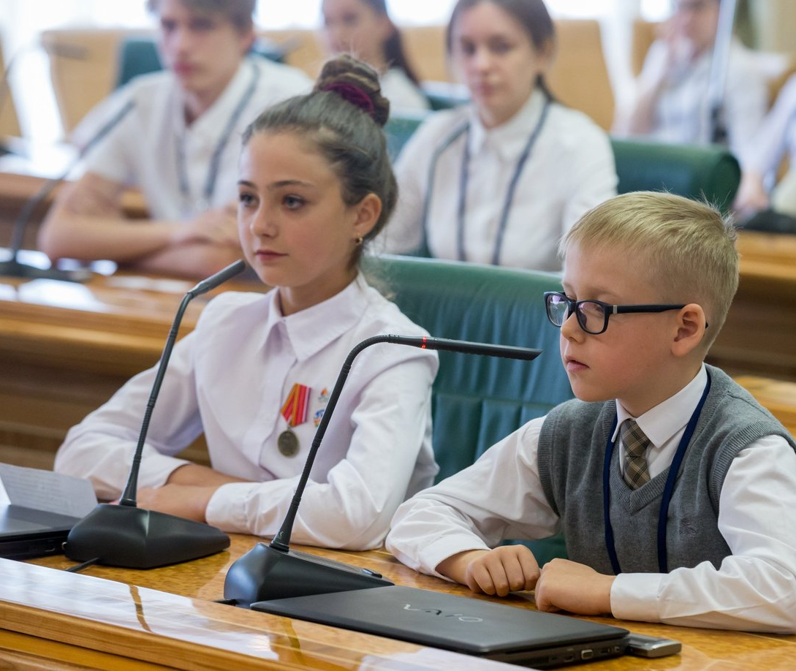
О повышении качества образования в общеобразовательных организациях, расположенных на территории Ульяновской области
Козлова Н.А., директор департамента общего и дополнительного образования

Slide 2
Приоритетное направление
Качество образования
Успеваемость школьников
Результаты ГИА
Результаты участия в ВсОШ
Качество образования
Современные условия в школе для реализации ФГОС
Качество образования
Модернизация инфраструктуры
Создание эффективной сети образовательных организаций
с оптимальной системой управления
и методическим обеспечением

Slide 3
Единое образовательное пространство
Министерство просвещения и воспитания Ульяновской области
Министр
Управление образования муниципалитета
Начальник
Заместитель Министра
Заместитель
Министра
Заместитель Министра
Заместитель
начальника
Отдел правового обеспечения
Департамент общего и дополнительного образования
Аналитик по вопросам цифровой трансформации и безопасности
Образование
Цифровизация
Правовое обеспечение
Отдел по работе с педагогическими кадрами
Департамент воспитания и социализации
Воспитание
Департамент по надзору и контролю в сфере образования
Кадровое обеспечение
Департамент профессионального образования
Подведомственные организации
Подведомственные организации

Slide 4
ПОКАЗАТЕЛИ МОТИВИРУЮЩЕГО МОНИТОРИНГА ДЕЯТЕЛЬНОСТИ ОРГАНОВ УПРАВЛЕНИЯ ОБРАЗОВАНИЕМ СУБЪЕКТОВ РОССИЙСКОЙ ФЕДЕРАЦИИ
ДОСТИЖЕНИЕ УЧЕБНО-ВОСПИТАТЕЛЬНЫХ РЕЗУЛЬТАТОВ
СОЗДАНИЕ УСЛОВИЙ
ДЛЯ ДОСТИЖЕНИЯ РЕЗУЛЬТАТА
ОРГАНИЗАЦИЯ
РАБОЧИХ ПРОЦЕССОВ

Slide 5
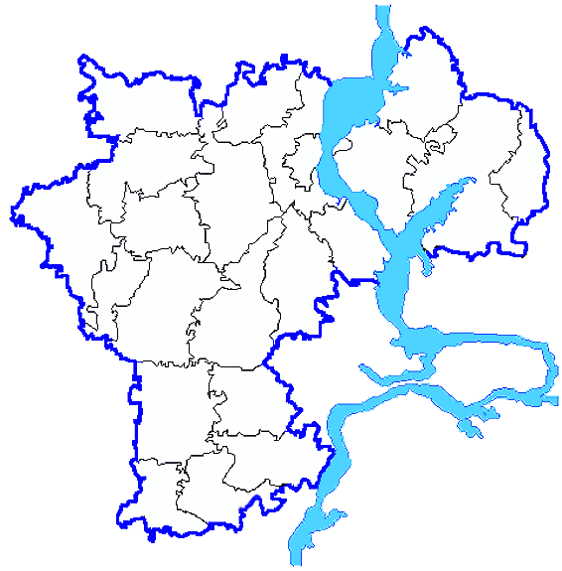
Флагманы образования
22 школы
7 муниципальных образований:
Инзенский,
Карсунский,
Кузоватовский,
Майнский,
Сенгилеевский,
Цильнинский районы,
г. Ульяновск

Slide 6
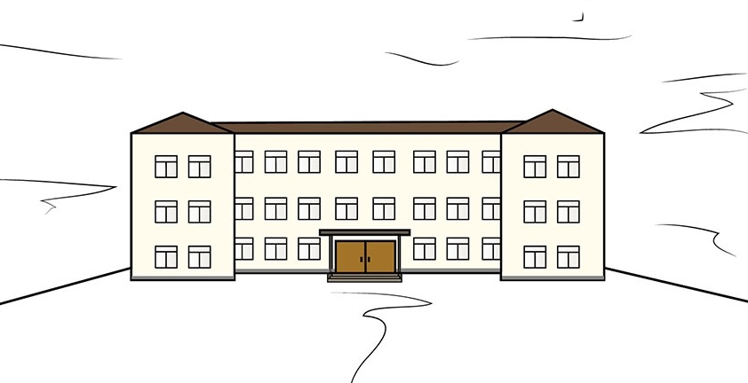
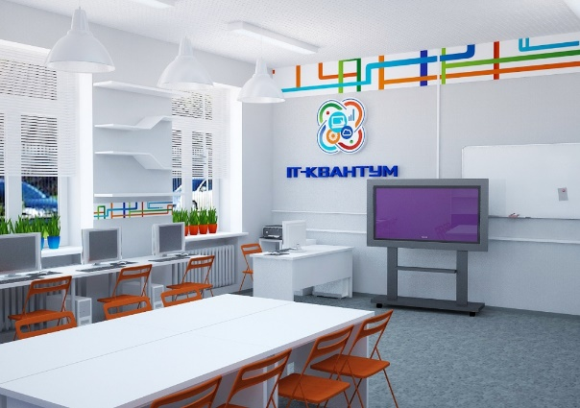
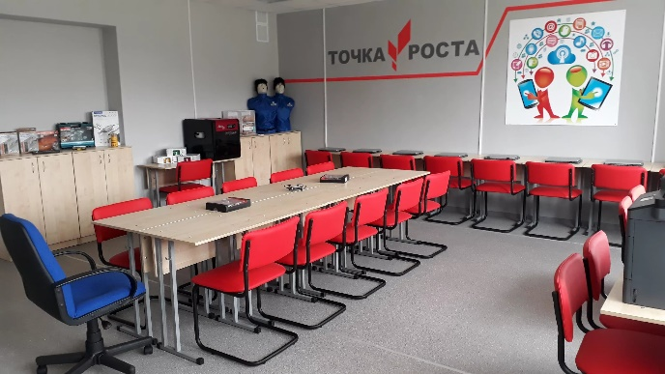
Эффективная сеть

Slide 7
Проведение капитального ремонта
Условия безопасности в школе
Повышение квалификации педагогов
Обновление учебников
Общественный контроль
Положительные отзывы в СМИ
В 2022 году
необходимо в отчёт ОО-2 внести количество зданий, подлежащих капитальному ремонту до 2025 года включительно

Slide 8
Доступность дошкольного образования
100%
В ВОЗРАСТЕ ОТ 1,5 ДО 3 ЛЕТ
Не созданы условия для получения дошкольного образования детей с ОВЗ.
Базарносызганский, Вешкаймский, Новомалыклинский, Сенгилеевский, Старомайнский,
Сурский, Ульяновский,
Цильнинский районы г. Новоульяновск
В ВОЗРАСТЕ ОТ 3 ДО 7 ЛЕТ

Slide 9
класс | 1 | 2 | 3 | 4 | 5 | 6 | 7 | 8 | 9
Учебный год | НОО |  |  |  | ООО
2022-2023 | новый ФГОС | с согласия родителей | с согласия родителей | с согласия родителей | новый ФГОС | с согласия родителей | с согласия родителей | с согласия родителей | с согласия родителей
2023-2024 | новый ФГОС | новый ФГОС | с согласия родителей | с согласия родителей | новый ФГОС | новый ФГОС | с согласия родителей | с согласия родителей | с согласия родителей
2024-2025 | новый ФГОС | новый ФГОС | новый ФГОС | с согласия родителей | новый ФГОС | новый ФГОС | новый ФГОС | с согласия родителей | с согласия родителей
2025-2026 | новый ФГОС | новый ФГОС | новый ФГОС | новый ФГОС | новый ФГОС | новый ФГОС | новый ФГОС | новый ФГОС | с согласия родителей
2026-2027 | новый ФГОС | новый ФГОС | новый ФГОС | новый ФГОС | новый ФГОС | новый ФГОС | новый ФГОС | новый ФГОС | новый ФГОС
НЕОБХОДИМО:
Обеспечить создание материально - технических и кадровых условий, соответствующих требованиям обновленных федеральных государственных стандартов
Создать рабочую группу по организации работы над образовательными программами для 1-х и 5-х классов, перешедших на обновлённые ФГОС.
Запланировать прохождение курсов повышения квалификации.
Обязательный переход на обновлённые ФГОС

Slide 10
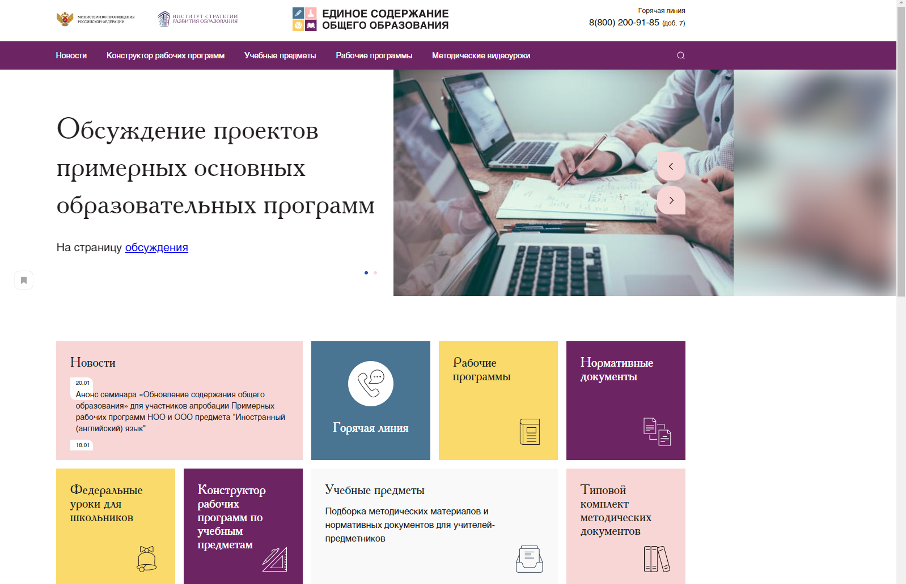
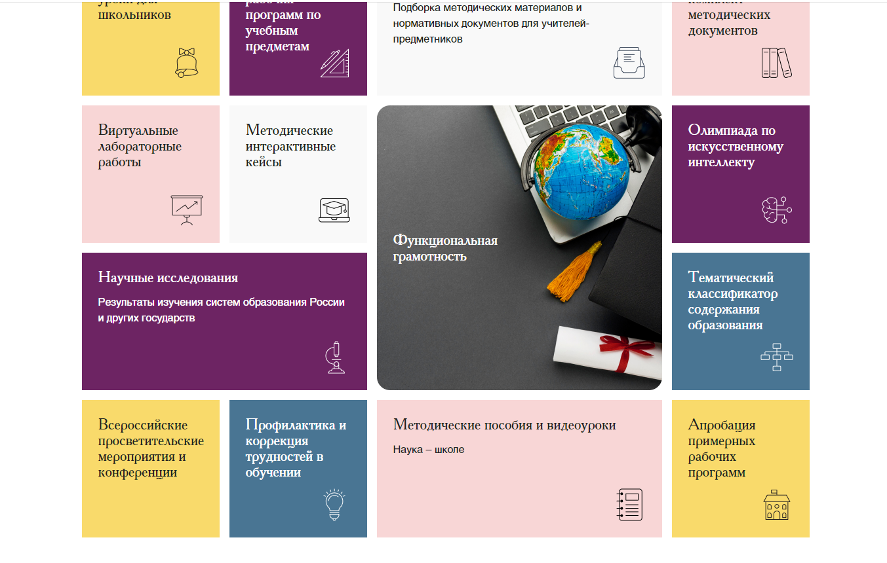
https://edsoo.ru/ -Единый информационный портал
В апробации рабочих программ участвуют более 400 педагогов.
Наиболее активны:
Чердаклинский,
Новоспасский,
Карсунский,
Мелекесский,
Барышский районы,
г. Ульяновск

Slide 11
Школы с низкими образовательными результатами
2020 год
69 школ
2021 год
69 школ
2022 год
50 школ
№ п/п | Муниципальное образование | На 2021 год | На 2022 год
 | Базарносызганский район | 1
 | Барышский район |  | 1
 | Вешкаймский район | 1 | 3
 | Димитровград район | 1
 | Инзенский район | 3 | 1
 | Карсунский район |  | 1
 | Кузоватовский район | 3 | 3
 | Майнский район | 1 | 2
 | Мелекесский район | 9 | 1
 | Николаевский район | 2 | 1
 | Новомалыклинский район | 3 | 1
 | Новоспасский район
 | Новоульяновск район | 1 | 1
 | Павловский район | 1 | 2
 | Радищевский район | 4 | 1
 | Сенгилеевский район | 1 | 4
 | Старокулаткинский район | 1
 | Старомайнский район | 2
 | Сурский район | 5 | 3
 | Тереньгульский район | 5 | 5
 | Ульяновск | 12 | 12
 | Ульяновский район | 4 | 3
 | Цильнинский район | 5 | 4
 | Чердаклинский район | 5 | 1
 | ИТОГО | 69 | 50
В федеральный проект «500+»
в 2022 году отобрано 18 школ.
500+
ЦОС
Точки роста

Slide 12
Школы, показывающие высокие результаты
ВПР,
ОГЭ,
ЕГЭ,
1 | Ульяновск | МБОУ ГИМНАЗИЯ № 65 | 63,78
2 | Димитровград | МБОУ Городская гимназия | 63,64
3 | Ульяновск | МБОУ 'МАРИИНСКАЯ ГИМНАЗИЯ' | 60,36
4 | Ульяновск | МАОУ 'ЛИЦЕЙ № 38 Г.УЛЬЯНОВСКА' | 59,57
5 | Димитровград | МБОУ МПЛ | 58,98
6 | Ульяновск | МБОУ ГИМНАЗИЯ № 33 | 58,76
7 | Ульяновск | МБОУ 'Лицей при УлГТУ № 45' | 58,21
8 | Ульяновск | МБОУ ГИМНАЗИЯ № 44 ИМ. ДЕЕВА В.Н. | 57,40
9 | Ульяновск | МБОУ 'АВТОРСКИЙ ЛИЦЕЙ ЭДВАРСА № 90' | 56,96
10 | Ульяновск | МБОУ ГИМНАЗИЯ № 30 | 56,86
11 | Ульяновск | МБОУ 'ГИМНАЗИЯ № 34' | 56,76
12 | Ульяновск | МБОУ 'Губернаторский лицей № 100' | 56,55
13 | Ульяновск | МБОУ ГИМНАЗИЯ № 59 | 55,53
14 | Ульяновск | МБОУ 'Губернаторский лицей № 101' | 54,84
15 | Ульяновск | МБОУ 'ГИМНАЗИЯ № 13' | 54,46
16 | Ульяновск | МБОУ ГИМНАЗИЯ № 79 | 54,22
17 | Ульяновский район | МОУ Ишеевский многопрофильный лицей | 54,19
18 | Ульяновск | МБОУ ЛИЦЕЙ ПРИ УЛГТУ | 53,73
19 | Барышский район | МБОУ СОШ № 1 МО 'Барышский район» | 53,68
20 | Чердаклинский район | МОУ Октябрьский сельский лицей | 53,59
21 | Димитровград | МБОУ Лицей N 25 | 53,55
22 | Ульяновск | МБОУ 'СРЕДНЯЯ ШКОЛА №21' | 53,31
23 | Новоспасский район | МОУ СШ №1 р.п.Новоспасское | 53,26
24 | Ульяновск | ЛИЦЕЙ № 40 ПРИ УЛГУ | 53,23
25 | Ульяновск | МБОУ 'СШ №72 С УГЛУБЛЕННЫМ ИЗУЧЕНИЕМ ОТДЕЛЬНЫХ ПРЕДМЕТОВ' | 52,95
количество победителей и призеров
регионального этапа ВсОШ
Не уходят из рейтинга ТОП – 25:
Ульяновский,
Чердаклинский,
Вешкаймский,
Новоспасский районы,
г. Ульяновск,
г. Димитровград

Slide 13
Основная задача на 2022 год:

Slide 14
432011, г. Ульяновск,
ул. Спасская, 18А
8-8422-41-79-27
8-8422-41-79-29
edu@ulgov.ru
https://www.mo73.ru/

